Slide 1
Valgfag
1,5 time hver onsdag

Slide 2

Valgfag
1,5 time onsdag 13:30 - 15:00
8., 9. og 10. trinn har det sammen.
Sett opp ønsker i prioritert rekkefølge
Søknadsfrist TORSDAG denne uken!
Link til å søke
  Denne er også sendt hjem i dag

Slide 3
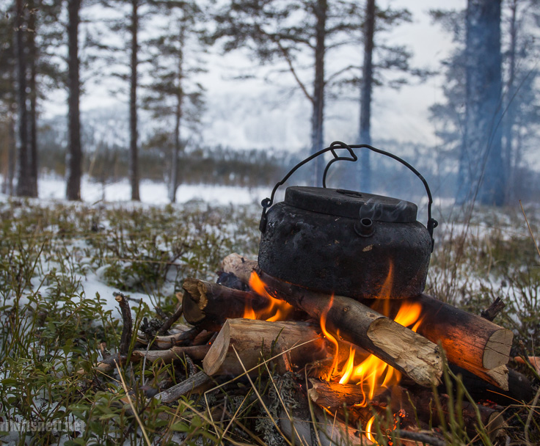
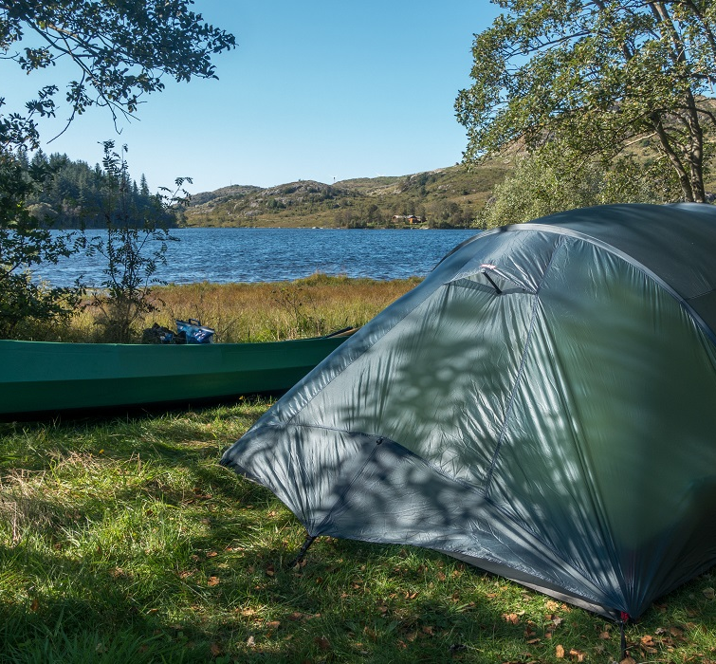
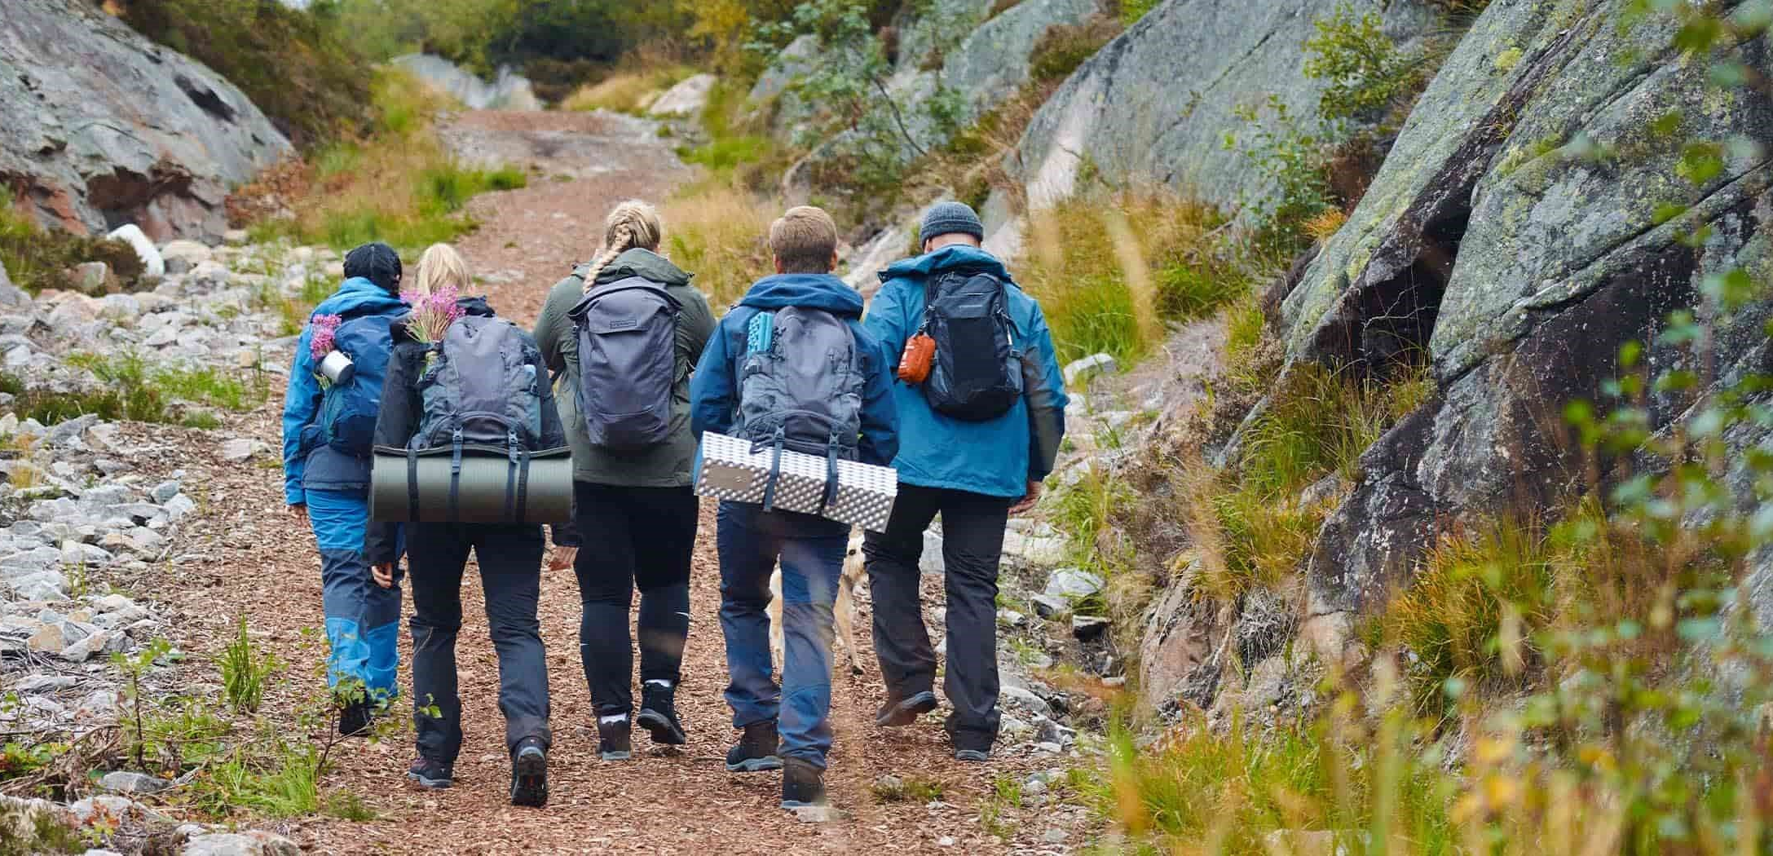
Friluftsliv
Fjellturer
  Noen onsdager blir lengre skoledag*
Bålbrenning, lage mat ute
Kart og kompass
2 overnattingsturer i telt*
Liker å være ute i all slags vær
Liker å gå tur, med og uten sekk
*avspasering

Slide 4
Innsats for andre
(kun 10.trinn)
Gjøre skolen til et godt sted å være
Skape aktivitet på skolen i friminuttene
Arrangere turneringer, spillaktiviteter osv
Være med å arrangere skoleball og andre aktiviteter

Slide 5


Medier og kommunikasjon
Vi lager skoleavis/videoer/bilder/memes.
Hva vi kan gjøre:
  Skrive om ting som skjer på skolen og i nærmiljøet
  Lage/redigere videoer
  Ta bilder
  Tegne
  Lage podcast
  Lære mer om medier, kommunikasjon og personvern.
  Kanskje du har noen ideer?

Slide 6

Fysisk aktivitet og helse
for deg som elsker kroppsøving
Leikvanghallen
Varierte aktiviteter
Fokus på samspill

Slide 7
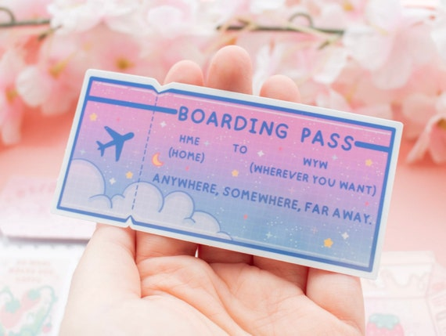
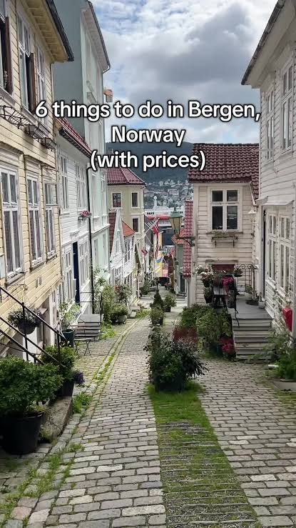
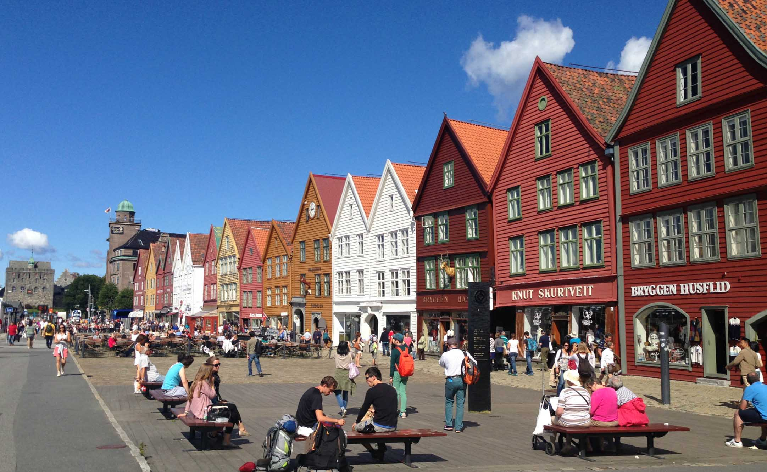

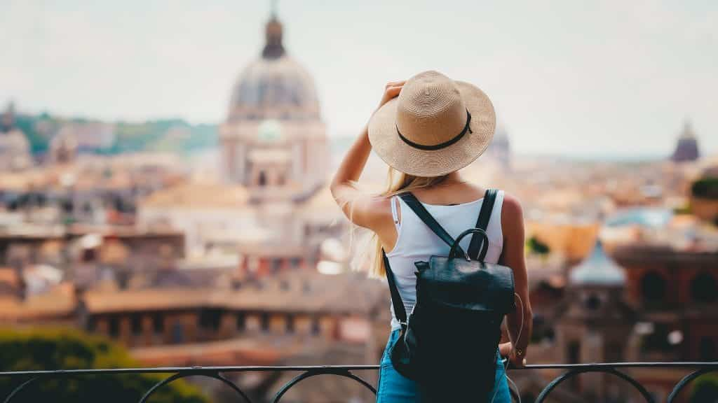
Reiseliv
Planlegge reiser til ulike målgrupper.
Utforske egen by og bydel.
Lære om turisme I bergen og verden.
Reisemesse/café.
Bærekraftig utvikling I reiselivsammenhenger (Økonomi/miljø).
Besøke og kommunisere med lokale turistaktører.
Oppleve guidelivet.
Bruk av sosiale medier I forbindelse med reiseliv.
Du er med på å skape faget!

Slide 8


Design og redesign
I dette faget skal vi…
…arbeide med og lære om ulike materialer
… designe ulike typer produkter
… lage modeller og bruke 3D-skriver
Dette er et fag for deg som…
... er løsningsorientert
... liker å arbeide kreativt
... er opptatt av bærekraft
... liker å skape

Slide 9

Søknadsfrist torsdag 20.08!
Bruk lenken her;
https://forms.cloud.microsoft/e/zA5GYt9twD

